Slide 1
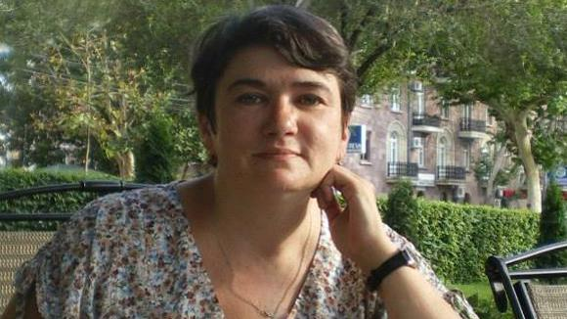
СВЕТЛАНА ЛУРЬЕ.ТЕОРИЯ ЭТНИЧЕСКИХ КОНСТАНТ
Презентация по теме: «Этнопсихология» в рамках авторской общеобразовательной общеразвивающей программы
«Древо Жизни»,
Татуйко И.Н.
Для обучающихся 4 г. обучения
Светлана Владимировна Лурье, доктор психологических наук, этнолог

Slide 2
ЦЕЛЬ: ИЗУЧЕНИЕ СОДЕРЖАНИЯ ТЕОРИИ ЭТНИЧЕСКИХ КОНСТАНТ
«Этнические константы» — бессознательные комплексы, складывающиеся в процессе адаптации человеческого коллектива (этноса) к окружающей природно-социальной среде и выполняющие в этнической культуре роль основных механизмов, ответственных за психологическую адаптацию этноса к окружающей среде

Slide 3
ПОНЯТИЙНЫЙ АППАРАТ
«Менталитет» — система мировоззрения, основанная на этнической картине мира, передающаяся в процессе социализации и включающая в себя представления о приоритетах, нормах и моделях поведения в конкретных обстоятельствах.
Через описания этих представлений, в свою очередь, может быть описана культурная традиция, присущая этносу или какой-либо его части в данный период времени.

Slide 4
ПОНЯТИЙНЫЙ АППАРАТ
«Этническая картина мира» — сформировавшиеся на основании этнических констант, с одной стороны, и ценностных доминант, с другой, представления человека о мире — отчасти осознаваемые, отчасти, бессознательные.
В целом этническая картина мира есть проявление защитной функции культуры в ее психологическом аспекте. Она сама может рассматриваться как неспецифический защитный механизм. Этническая картина мира не является неизменной. Она различна в различные периоды жизни этноса и для различных групп внутри этноса. Это связано с различиями в культурно-ценностных доминантах.

Slide 5
ПОНЯТИЙНЫЙ АППАРАТ
«Этническая доминанта» — явление или комплекс явлений (религиозный, идеологический, военный, бытовой), который определяет переход исходного для процесса этногенеза этнокультурного многообразия в целеустремленное единообразие (Термин введен в научный мир Л. Н. ГУМИЛЕВЫМ)

Slide 6
ЯДРО ТЕОРИИИ ЭТНИЧЕСКИХ КОНСТАНТ (по Лурье)
Этнические константы локализуются в некие образы (подсознательные)
Для русского народа (XIXв.) автор выделяет наличие трех главных образов: «источник добра», «источник зла», образ «посредника» между ними

Slide 7
Источник локализации «образа добра» для русского человека XIX в.
Источником «образа добра» выступала крестьянская община.
Имеемо в общине осуществлялась поддержка каждого общинника, решались все важные жизненные проблемы

Slide 8
Источник локализации «образа зла» для русского человека XIX в.
Источником «образа зла» был «холодный мир русских чиновников», который противопоставлялся общине-миру.
Крестьяне четко отделяли себя от враждебного ему мира чиновников, который по их мнению мешал жить простому человеку.

Slide 9
Образ «посредника» для русского человека XIX в.
Крестьяне наивно верили, что царь-батюшка ничего не знает о бедах простых людей, его обманывают чиновники и министры.
Образ доброго царя формировался на протяжении веков и связан с идеей святости образа царя как помазанника Божьего, который любит и заботиться о своем народе (как любящий отец)

Slide 10
Русский «образ себя»( по Лурье)
«Русский «образ себя» (мы-образ) существует как бы в трех ипостасях, но всегда связан с образом себя как носителей добра. Эти три ипостаси можно представить следующим образом: хранители и возделыватели добра — крестьянская община, созидатели «великих строек» и творцы космических ракет и т.д.; миссионеры и просветители, готовые всегда нести «свет миру» в чем бы он не заключался; воины - защитники добра, борцы со «злодеями» и покровители народов, которым зло угрожает»
( С.В. Лурье. Историческая этнология. Санкт–Петербург-2000.-с.351.)

Slide 11
Русский «образ врага»( по Лурье)
«Образ врага у русских ситуативен, он определяется не какими-то неотъемлемо присущими ему чертами, а через постановку себя в оппозицию русским. Враг это тот, от которого надо защищаться, или, в еще большей мере тот, от кого надо защищать. Иногда, при этом, подзащитными оказывается свой собственный народ, которого государство защищает, например, от «тлетворного влияния Запада» и «внутреннего врага». (Там же)

Slide 12
ЧТО ТАКОЕ РУССКОЕ «АВОСЬ»?
В знаменитом этнопсихологическом очерке В. О. Ключевского этот феномен отмечен очень точно: «…природа России «часто смеется над самыми осторожными расчетами великоросса: своенравие климата и почвы обманывает самые скромные его ожидания, и, привыкнув к этим обманам, расчетливый великоросс любит подчас, очертя голову, выбрать самое что ни на есть безнадежное и нерасчетливое решение, противопоставляя капризу природы каприз собственной отваги.
Эта наклонность дразнить счастье, играть в удачу и есть великорусский «авось»

Slide 13
Выводы:
- Теория этнических констант С.В. Лурье вошла в учебник по этнопсихологии для студентов гуманитарных вузов;
- Теория позволяет понять особенности ментальности русского человека XIX в. (традиционный менталитет) и выявить преемственность с ним в содержании этнических констант для современного менталитета русских.

Slide 14
СПАСИБО ЗА ВНИМАНИЕ!

